Slide 1

この単元の目標
3Dモデルを表示させ 空間を移動させることが
できる

Slide 2



1 3Dモデルの移動と表示
[3Dモデルの表示の基本]
3Dゲームの表示の基本は2Dと同じ。
データの読み込み (最初の1回だけ)
画像の表示 (毎回)
データの破棄 (最後の1回だけ)
実際、関数を3D用のものに変更するだけでＯＫ。

Slide 3
[作成をする前に・・・]
○今回は3Dモデルの表示・移動に全力を注ぎたい。 C++でクラスなどを学び始めているが、後でしっかりとクラス化を 行うので、今はC言語の書き方でOK!!
○一年生時に作成したFPS表示関数は3Dゲームでも使用できる。 むしろ3Dゲームの方が処理落ちが発生しやすいので、 必ず持ってきてFPSを表示させておく事!
○DXライブラリで読み込めるデータは以下のものとなる。 ・「.x」(DirectX用モデル) ・「.mqo」(メタセコイア用モデル) ・「.mv1」(DxLib用モデル) ・「.pmd(+.vmd)」(MikuMikuDance用モデル) ・「.pmx(+.vmd)」(MikuMikuDance用モデル) 実際の制作時はXファイルかmv1がメインとなる。 が、今回は可愛いやつを使いたいのでMMDモデルを使用。

Slide 4
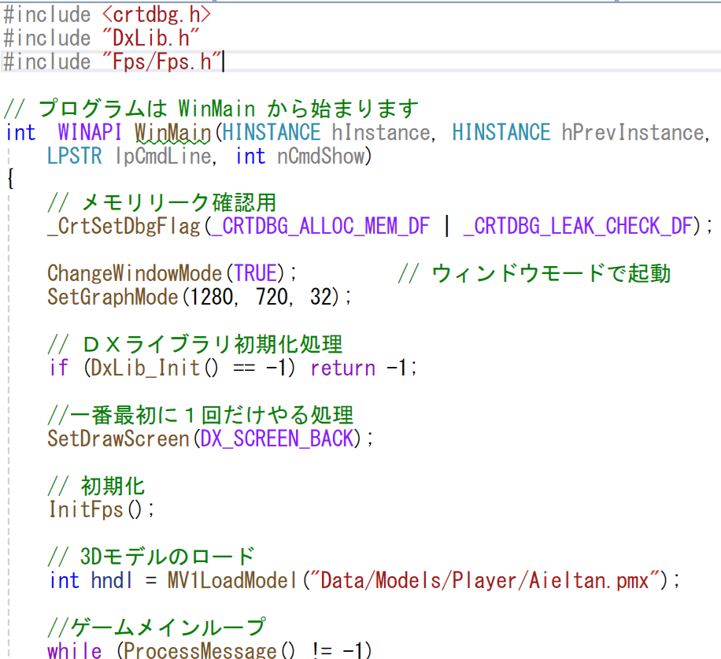
[サンプルプログラム 前半]

Slide 5
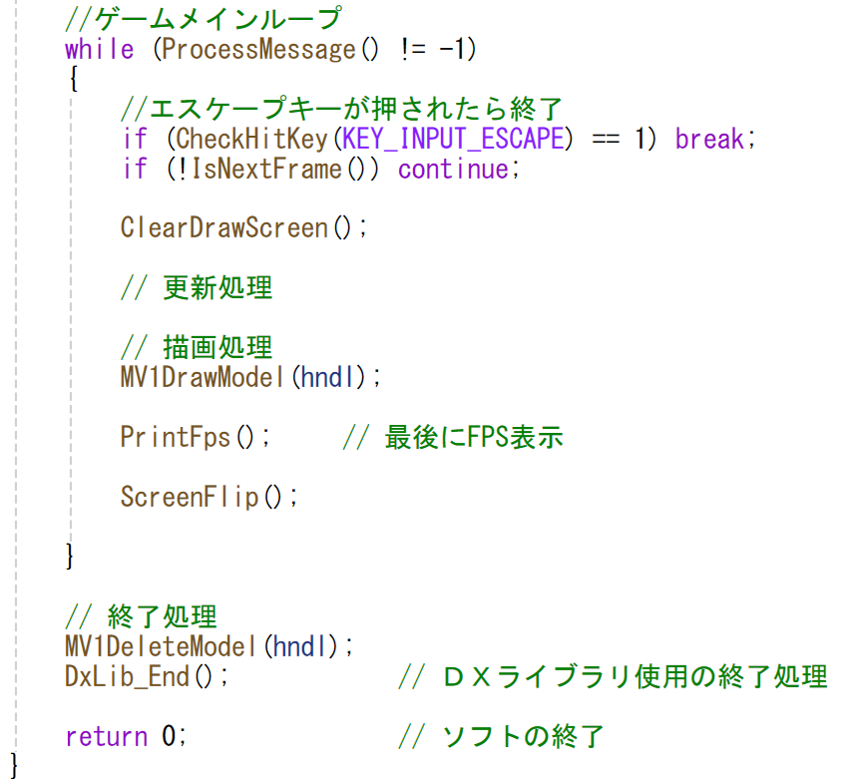
[サンプルプログラム 後半]
2Dの時と変わったのは 赤線の3箇所だけ！！

Slide 6

[モデルの読み込み]
int MV1LoadModel(char＊ ファイルパス)
第一引数：ファイルのパスとファイル名 戻り値：モデルハンドル
2Dの画像表示で使っていた画像ハンドルが、 今回はモデルハンドルという名前に変更。 ただし、実際は今までと使い方は同じとなる。

Slide 7


[モデルの描画]
int MV1DrawModel(int モデルハンドル)
第一引数：モデルハンドル 戻り値：成功＝0 失敗＝-1
こちらも2Dの時と同じで、毎フレーム描画する必要がある。
あれぇ？2Dの時にはあった 表示する場所の設定が無いぞ！ 書かなくて大丈夫なのかな？

Slide 8

[モデルの破棄]
int MV1DeleteModel(int モデルハンドル)
第一引数：モデルハンドル 戻り値：成功＝0 失敗＝-1
こちらも2Dの時と同じで、不必要になったタイミングで使用する。 3Dモデルは2Dモデルに比べてデータ量が多いので しっかりと破棄しよう！！

Slide 9
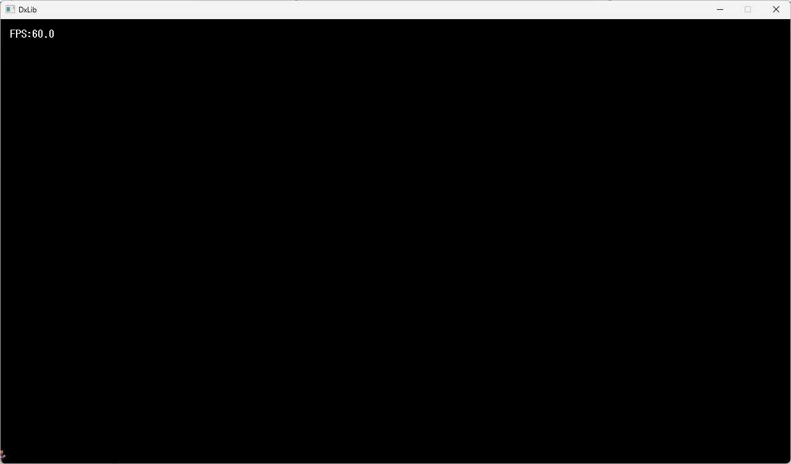
プログラムを実行してみると・・・
ここにいるよ！！ 見えるかな？

Slide 10

[モデルの座標設定]
int MV1SetPosition(int モデルハンドル, VECTOR 座標)
第一引数：モデルハンドル 第二引数：モデルの座標(X,Y,Z) 戻り値：成功＝0 失敗＝-1
モデルの座標指定は、描画関数とは切り離されて 別の関数にする必要が出てくるようになった。 こちらは座標を変更するタイミングで呼ぶだけでOK! ではあるが、必ずロードした後に使用すること!!
レースゲームの車などは常に移動 しているので、毎フレーム呼ぶ場所に 記述する事も多いよ。

Slide 11
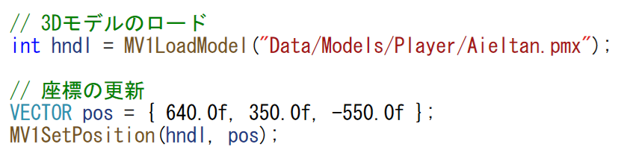
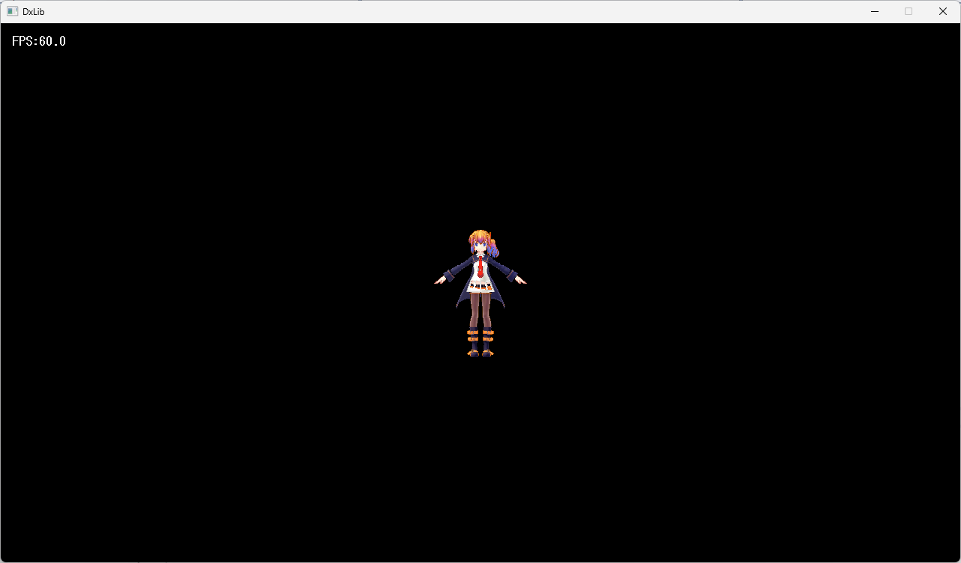

以下のようにプログラムを追加すると・・・
大成功！！ しっかりと画面に 3Dのキャラクターが 表示されたぞ！！

Slide 12
[モデルの移動]
2D制作時と異なる点は以下の二つ。
①Y方向は上に行くほどプラスになる事。 ②奥行きを表すZ軸方向が追加された事。
また、ゲーム制作時は左手座標系であることに注意！！
左手座標系
Y（人差し指）
Y
Z
X（親指）
Z（中指）
X
Ｚの値がプラスになるほど奥に進んでいく！

Slide 13
また、座標をセットするタイミングと描画するタイミングは 以下のようになるよう心がけると、バグが発生しにくくなる。
オブジェクトの移動処理 当たり判定後の押し戻し処理 etc…
MV1SetPosition
MV1DrawModel

Slide 14
作ってみよう!!
十字キーを押すとキャラクターが移動するように プログラムを追加しなさい。 また、現在のキャラクターの座標を画面左上に表示しなさい。 なお、仕様は以下の通りです。
右矢印：X軸方向をプラスに移動(今回は右移動に見える) 左矢印：X軸方向をマイナスに移動(今回は左移動に見える) 上矢印：Z軸方向をプラスに移動(今回は奥移動に見える) 下矢印：Z軸方向をマイナスに移動(今回は手前移動に見える) シフト＋上矢印：Y軸方向をプラスに移動(今回は上移動に見える) シフト＋下矢印：Y軸方向をマイナスに移動(今回は下移動に見える)

